Slide 1

Lei geral de proteção de dados

Slide 2
1. Introdução sucinta sobre a LGPD
O que é?
Objetivo
Por que é necessário?
Como aplicar?

Slide 3
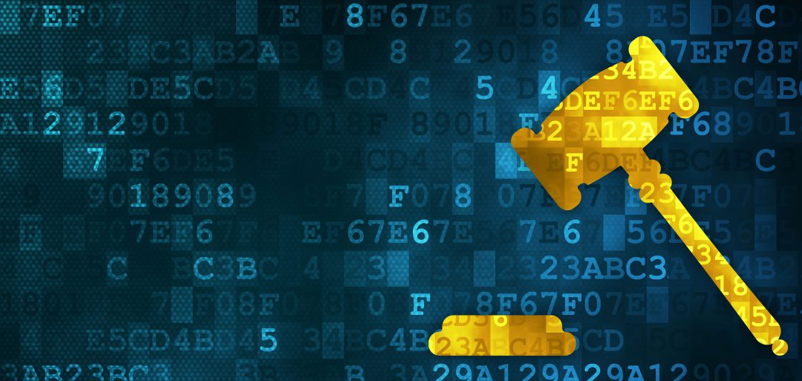
Mas o que é a LGPD?
Lei 13.709, de 14 de agosto de 2018
Inspirada nas diretrizes da General Data Protection Regulation (GDPR)
Estabelecida pela União Europeia no mesmo ano
A GDPR é considerada padrão-ouro sobre o tema
A LGPD passou a valer em setembro de 2020
Multa pode chegar a 50 milhões de reais
LEI Nº 13.709 - Art. 1º

Slide 4
Objetivo
Esta Lei dispõe sobre o tratamento de dados pessoais, com o objetivo de proteger os direitos fundamentais:
de liberdade
de Privacidade
e o livre desenvolvimento da personalidade da pessoa natural.
LEI Nº 13.709 - Art. 1º

Slide 5
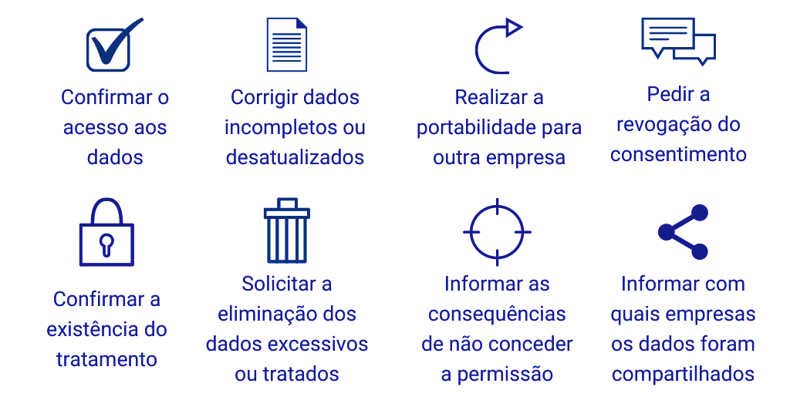
Direito dos Titulares
O titular dos dados pessoais tem direito a obter do controlador a qualquer momento e mediante requisição:

Slide 6

2. Como a nova legislação impacta a área de TI,
principalmente a área de Segurança da Informação.

Slide 7
Direito para os Titulares Desafio para os agentes de tratamento
Conhecimento da lei;
Tratamento de dados;
Identificação dos dado;
Classificação dos dados;
Análise dos riscos;
Capacitação;
Produção de trilha auditável;
Proteção de vazamentos intencionais ou acidentais;

Slide 8
Agentes de tratamento
Controlador: pessoa natural ou jurídica, de direito público ou privado, a quem competem as decisões referentes ao tratamento de dados pessoais;
Operador: pessoa natural ou jurídica, de direito público ou privado, que realiza o tratamento de dados pessoais em nome do controlador;

Slide 9
Art. 5º - Tratamento: toda operação realizada com dados pessoais, como as que se referem a:
coleta,
produção,
recepção,
classificação,
utilização,
acesso,
reprodução,
transmissão,
distribuição,
processamento,
arquivamento,
armazenamento,
eliminação,
avaliação ou controle da informação,
modificação,
comunicação,
transferência,
difusão ou extração;

Slide 10

Desafios
Entendimento da Lei;
Conhecimento das ferramentas;
Tempo e recursos
Governança de dados
Segurança em nuvem
Gerenciamento de APIs

Slide 11

COMO REALIZAR O TRATAMENTO DOS DADOS PESSOAIS

Slide 12
Dado Pessoal
Dado Sensível
Informação relacionada a pessoa natural identificada ou identificável.
Nome social;
Dado financeiro;
Dados que possa eventualmente ser discriminado por conta disso.
Origem racial ou étnica;
Convicção religiosa;
Opinião política;
Filiação a sindicato ou a organização de caráter religioso, filosófico ou político;
Dado referente à saúde ou à vida sexual;
Dado genético ou biométrico;
*quando vinculado a uma pessoa natural;

Slide 13
Dado Anonimizado
Dado relativo a titular que não possa ser identificado, considerando a utilização de meios técnicos razoáveis e disponíveis na ocasião de seu tratamento;

Slide 14
Mudanças
Mais segurança para empresas e usuários?

Slide 15
Mudanças
Compromete ou dificulta as atividades relacionadas á segurança da informação?

Slide 17


Slide 18


